Slide 1
Презентация проекта в старшей группе №7 «Колосок»
(возраст 5-6) лет
МБДОУ №12«Березка»
«Детский сад – территория здоровья».
(двигательная активность детей
на воздухе).

Slide 2
Актуальность.
Перед дошкольным образованием в настоящее время стоит вопрос о путях совершенствования работы по укреплению здоровья, развитию движений и физическому развитию детей. ФГОС к структуре образовательной программе дошкольного образования определяют как одну из важнейших задач: охрану и укрепление здоровья воспитанников через интеграцию образовательных областей, создание условий безопасной образовательной среды, осуществление комплекса психологопедагогической, профилактической и оздоровительной работы.
В соответствии с этим особую актуальность приобретает поиск новых средств и методов повышения эффективности физкультурно-оздоровительной работы в дошкольных учреждениях, создание оптимальных условий для всестороннего гармоничного развития личности ребёнка.

Slide 3
Цель проекта: Сохранение и укрепление здоровья воспитанников.
Задачи:
Формировать понимание необходимости заботиться о своем здоровье, беречь его, стараться быть здоровыми и вести здоровый образ жизни.
Активизировать двигательную активность детей с использованием всех видов деятельности.
Прививать любовь к физическим упражнениям на свежем воздухе.
Дать представление родителям (законным представителям) о значимости совместной с детьми двигательной деятельности.
Взаимодействие с родителями:
Привлечь родителей (законных представителей) воспитанников к активному участию в реализации проекта.

Slide 4
Вид проекта: педагогический,
физкультурно – оздоровительный.
Участники проекта:
воспитанники старшей группы «Колосок»;
воспитатели: Л.И. Мамай, Т.В. Чемерис:
родители (законные представители).
Сроки проекта: среднесрочный,
октябрь – ноябрь 2023 г.

Slide 5
Ожидаемые результаты
Воспитанники проявляют интерес к подвижным и спортивным играм, умеют подчиняться правилам.
Сформировать у воспитанников потребность в ЗОЖ, стремление к сохранению и укреплению своего здоровья средствами физической культуры.
Повышение компетентности родителей (законных представителей) в вопросах физического развития и здорового образа жизни.

Slide 6
Реализация проекта:
1 этап: подготовительный
2 этап: основной
3 этап: заключительный

Slide 7

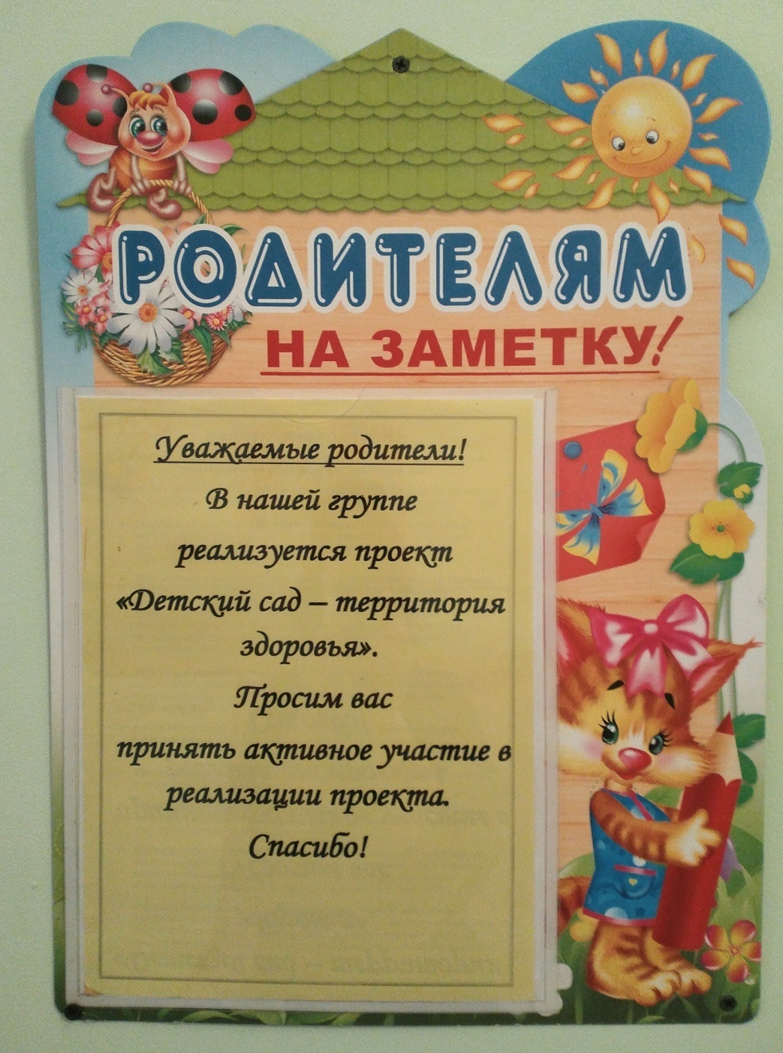

Slide 8



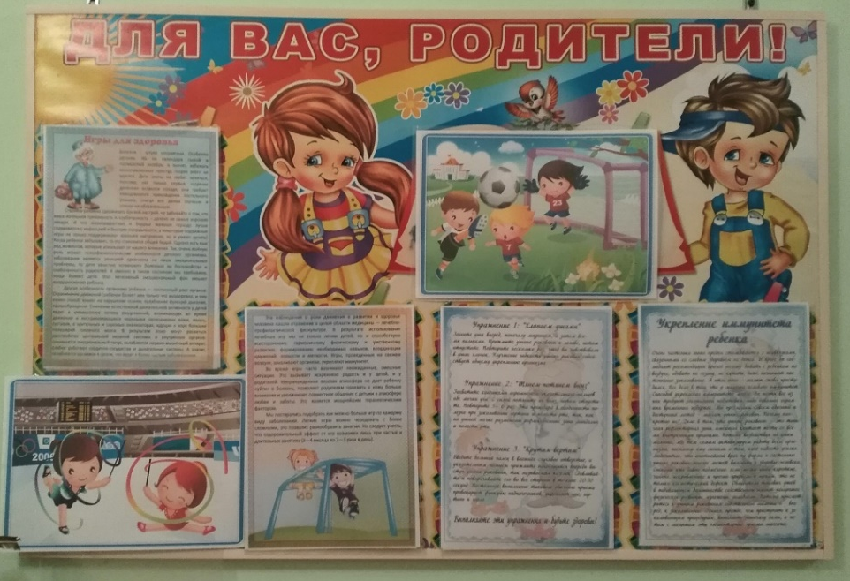


Для мам и пап
Информационный уголок здоровья

Slide 9
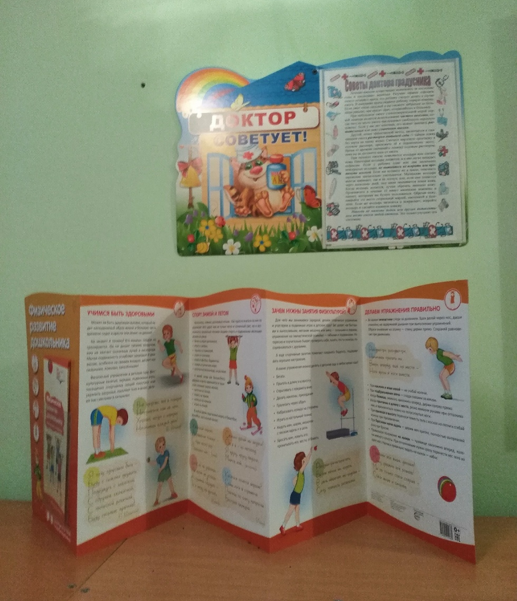
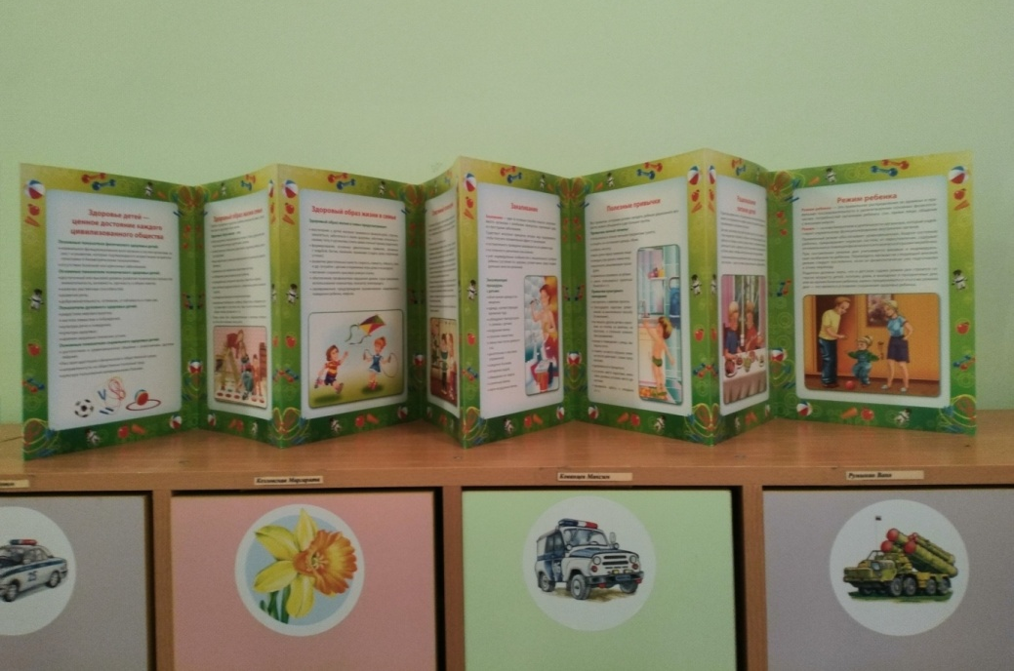
Папки-
передвижки

Slide 10
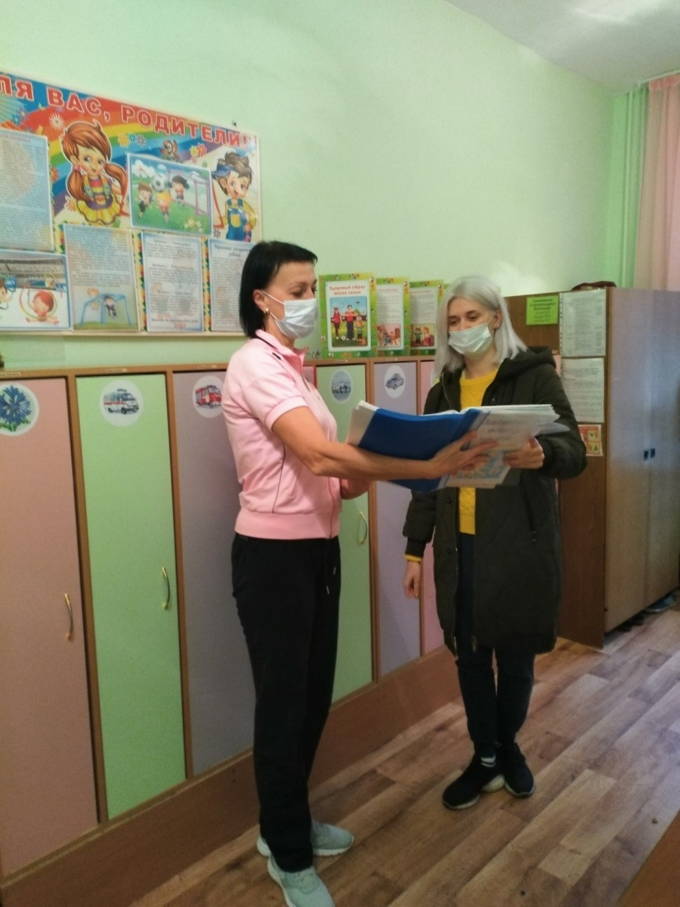
Индивидуальные беседы с родителями
(законными представителями).
ЗНАТЬ ДОЛЖНЫ
И ВЗРОСЛЫЕ,
И ДЕТИ,
ЧТО ЗДОРОВЬЕ ГЛАВНОЕ НА СВЕТЕ!

Slide 11
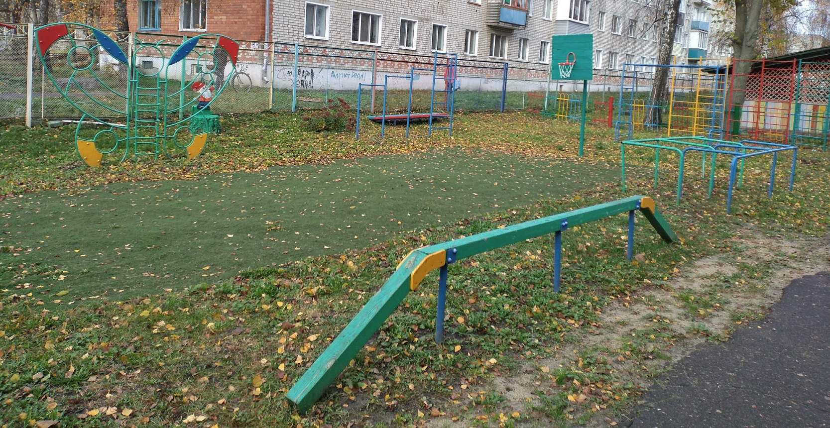
Развивающая предметно – пространственная среда.
Спортивная площадка для занятий на воздухе оснащена необходимым оборудованием, позволяющим
увлечь ребят двигательной деятельностью.

Slide 12

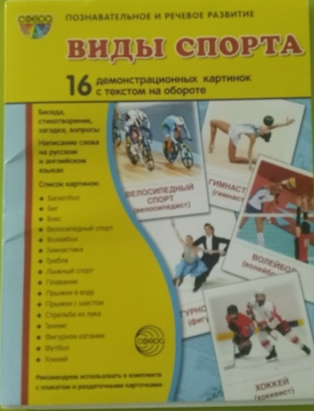





На книжной полке
Здоровье дарит радость.
Здоровье дарит свет.
Здоровье – это сила!
Здоровье – это смех!

Slide 13
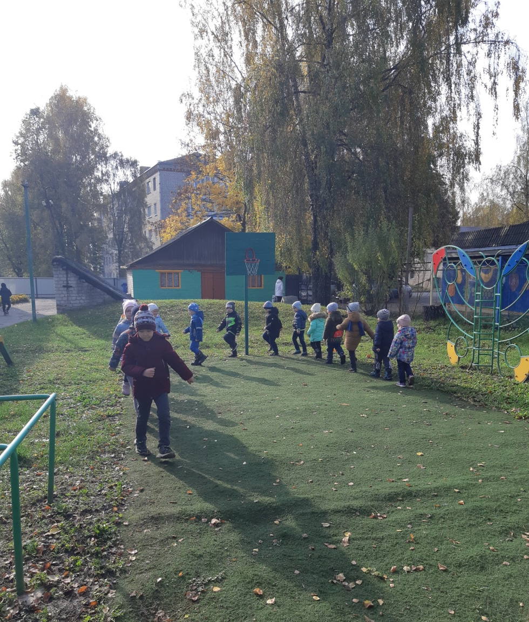
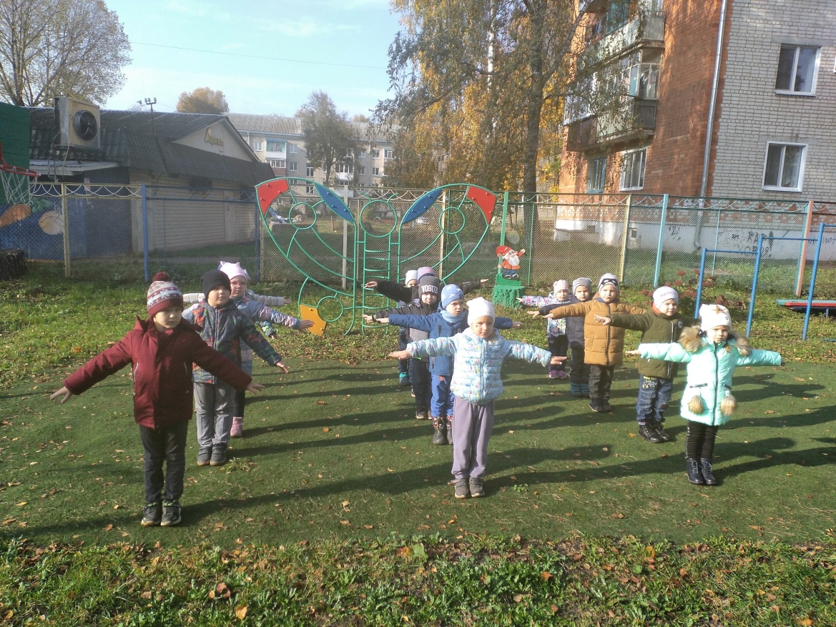
2. Основной этап.
Взаимодействие с воспитанниками.
Организованная
образовательная деятельность.

Slide 14
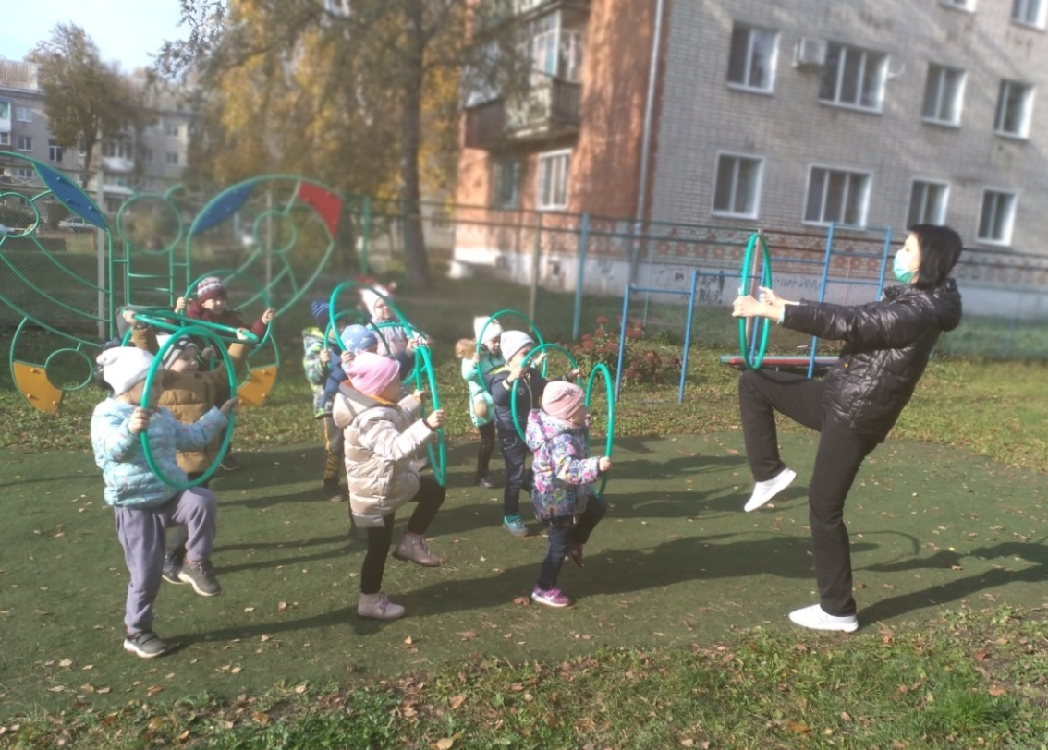
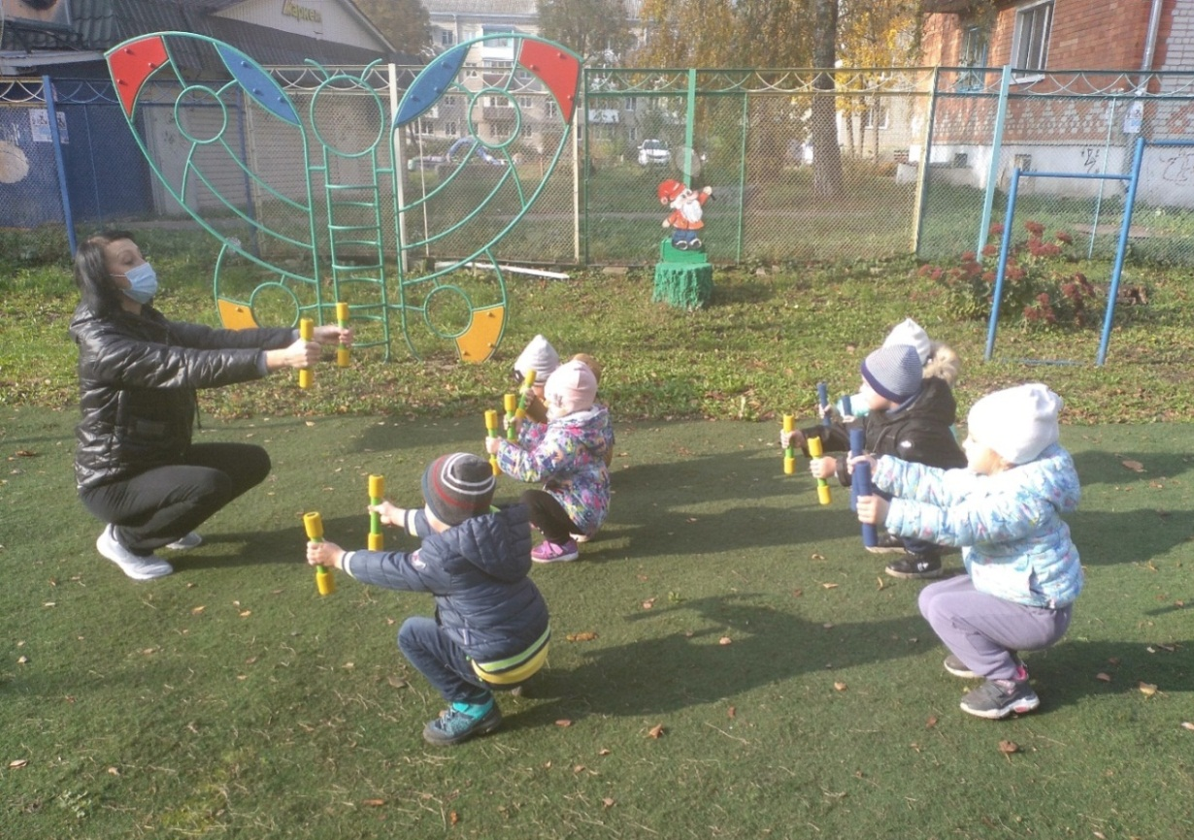
Общеразвивающие упражнения
с предметами

Slide 15
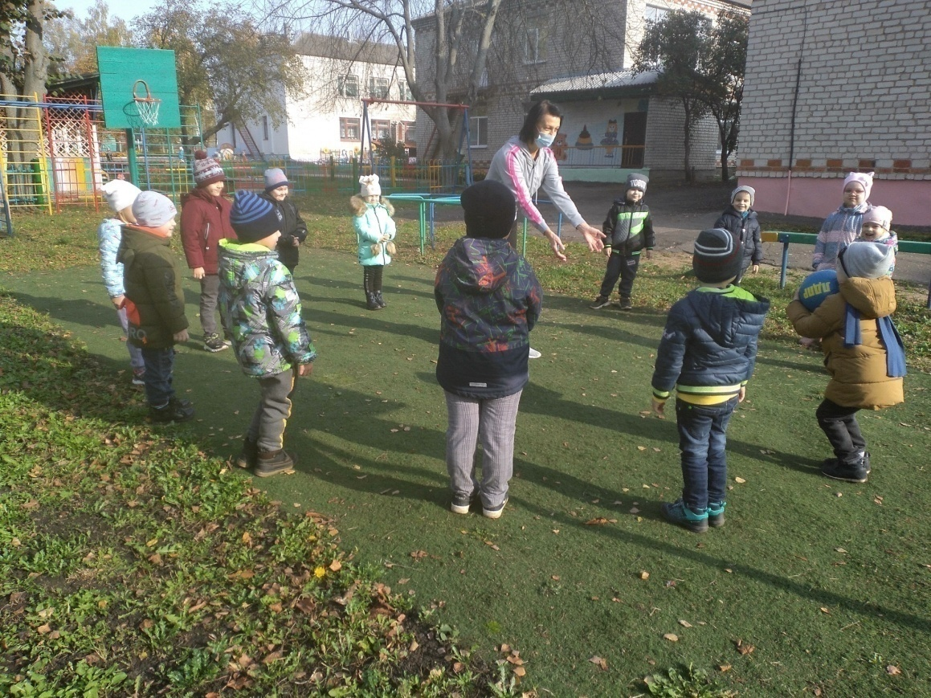
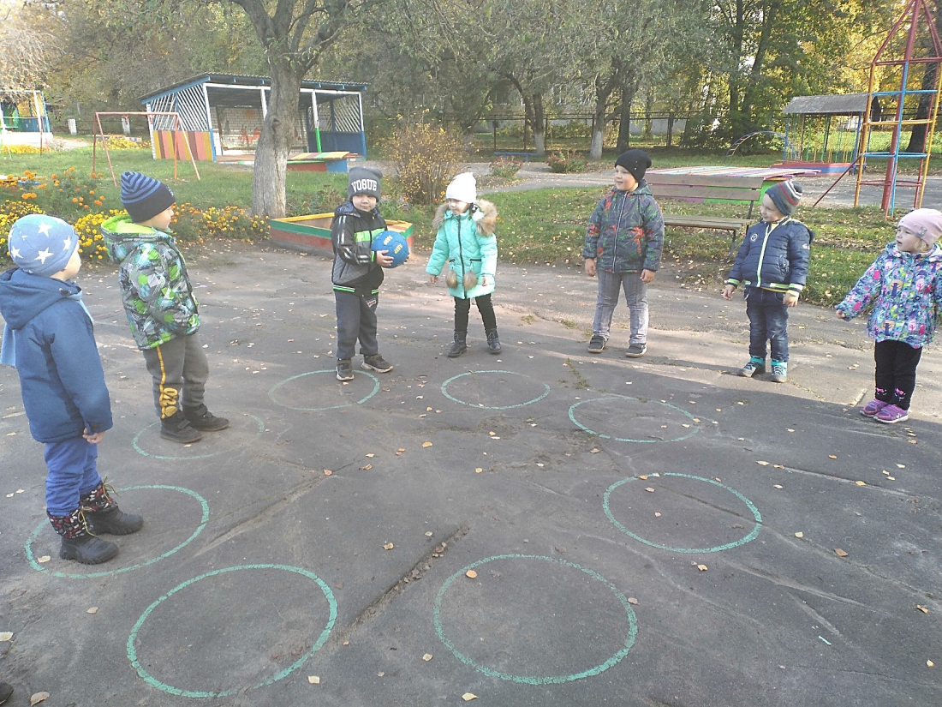
Игры
с мячом

Slide 16
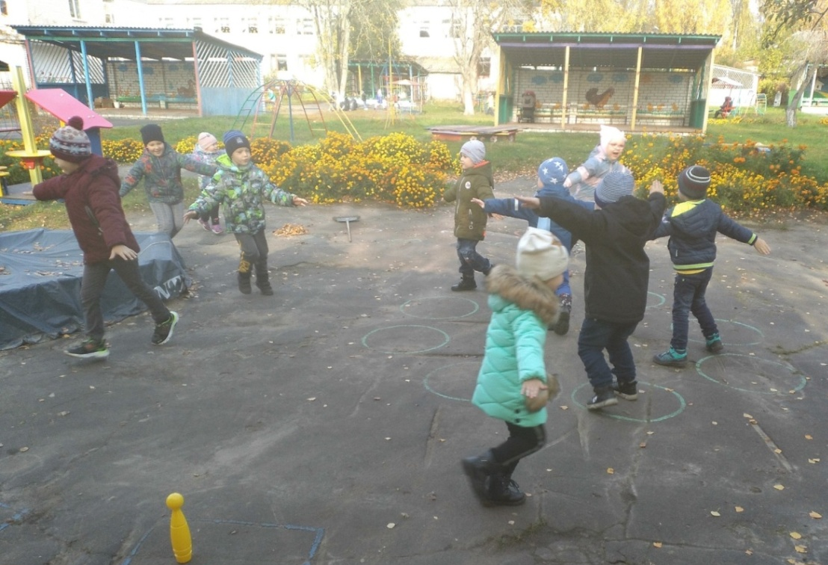
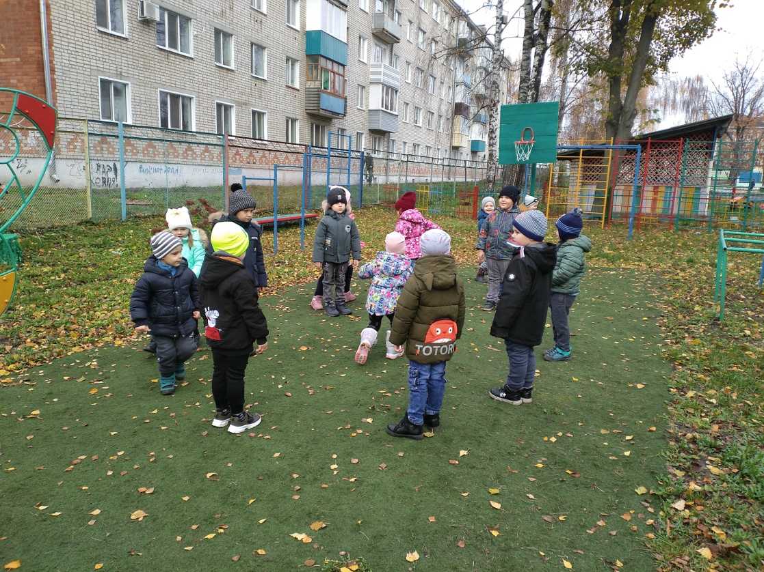
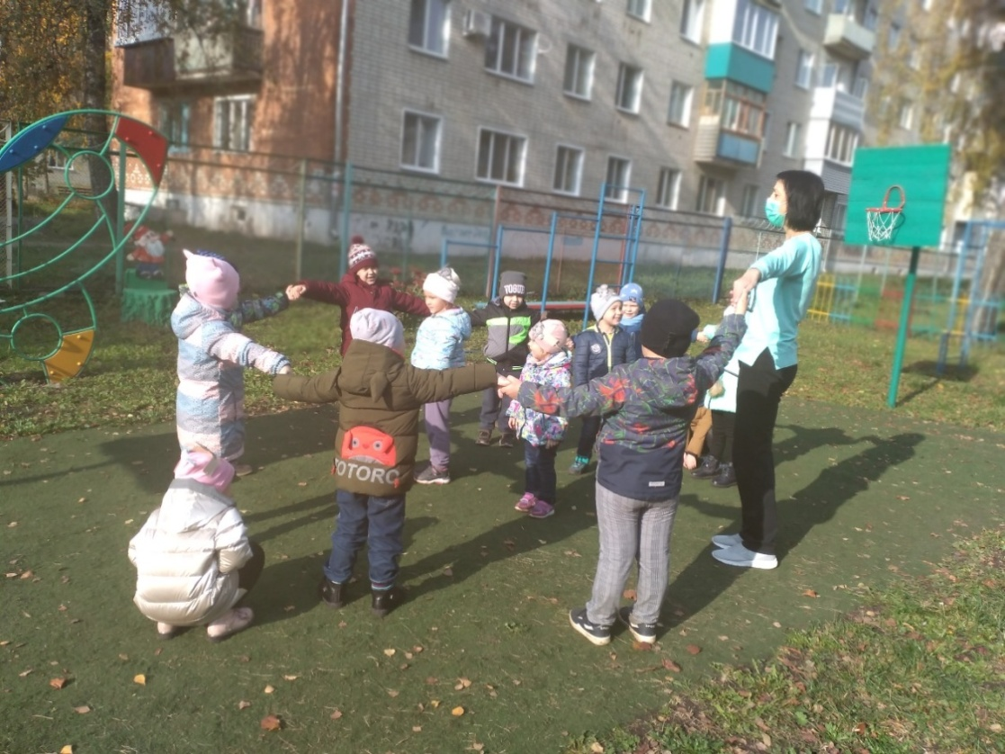
Подвижные
игры

Slide 17
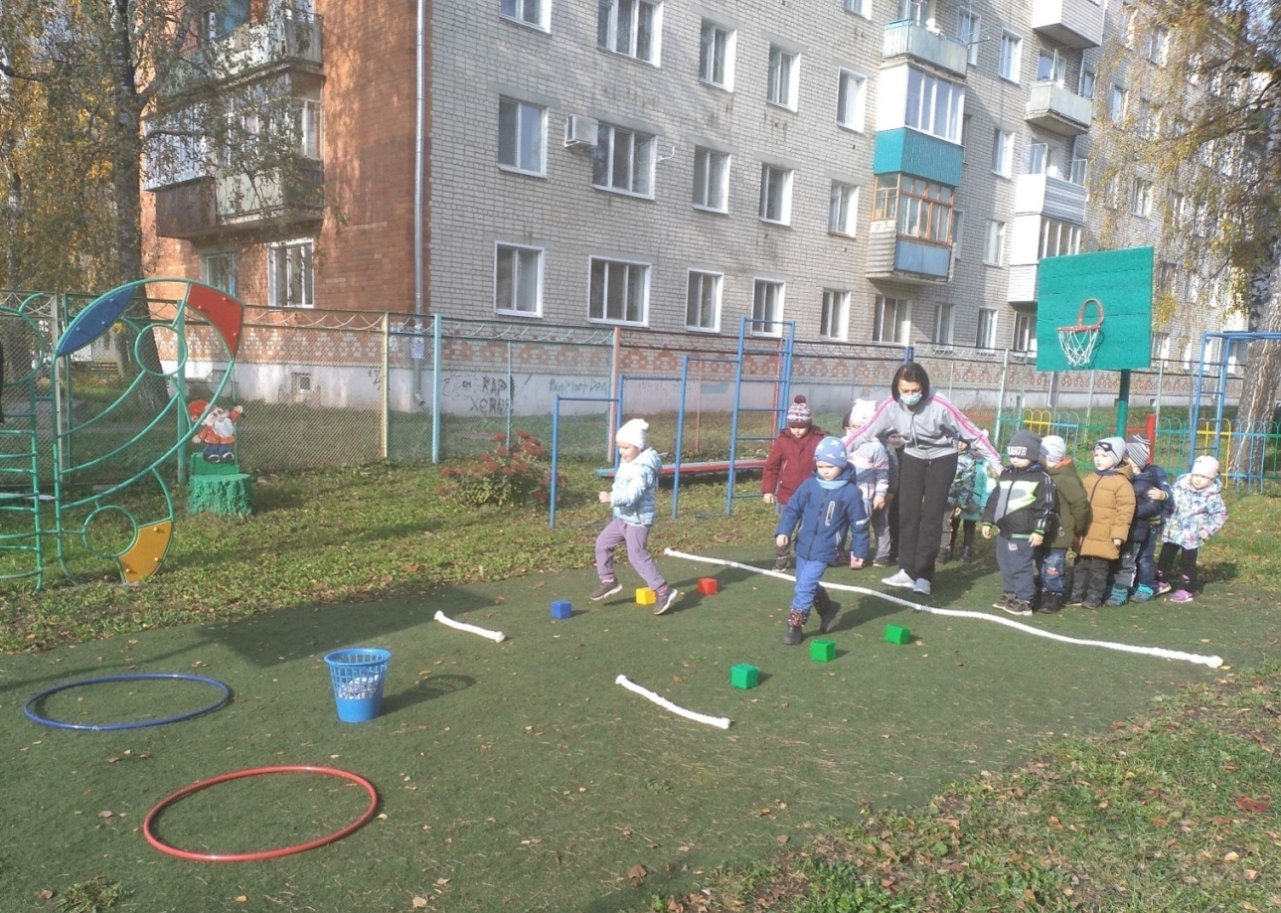
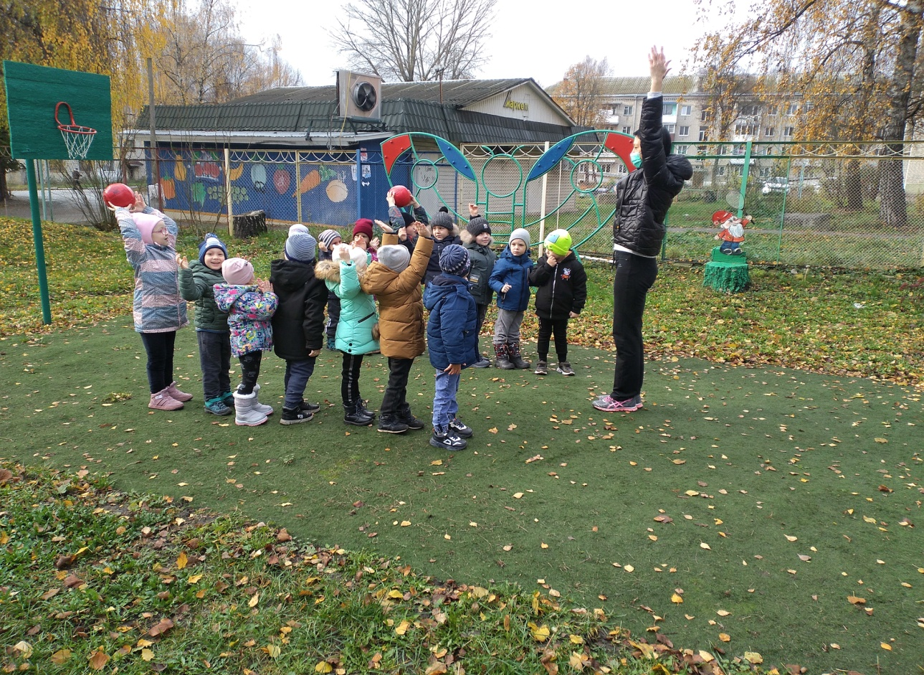
Игры-
эстафеты

Slide 18
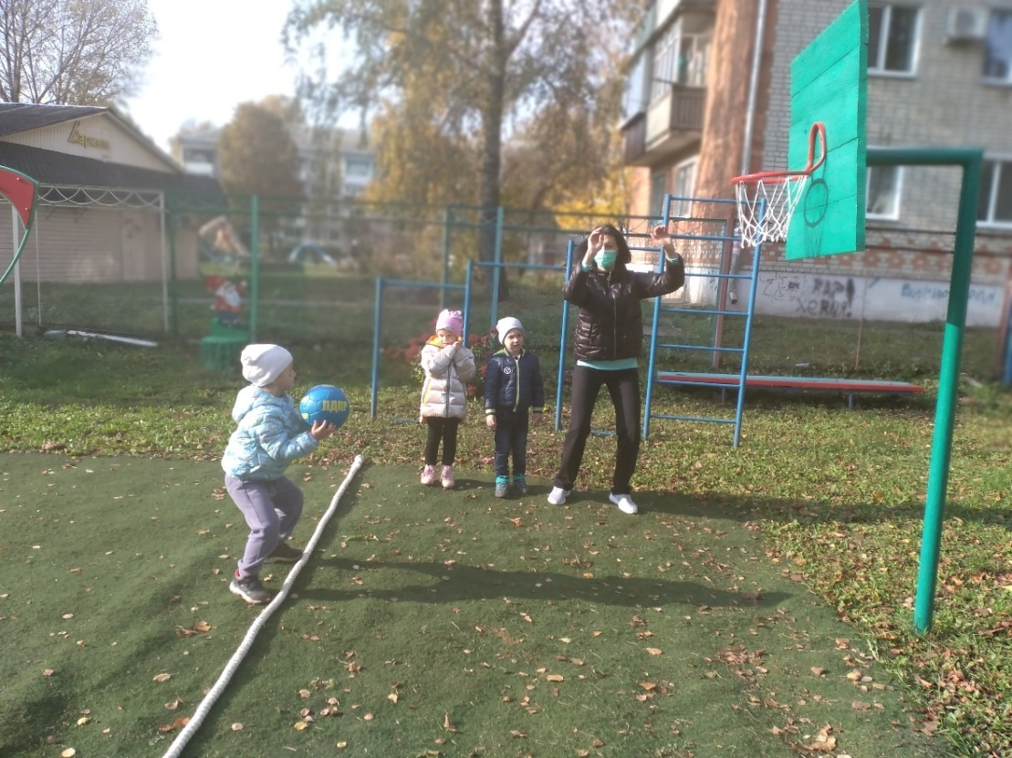
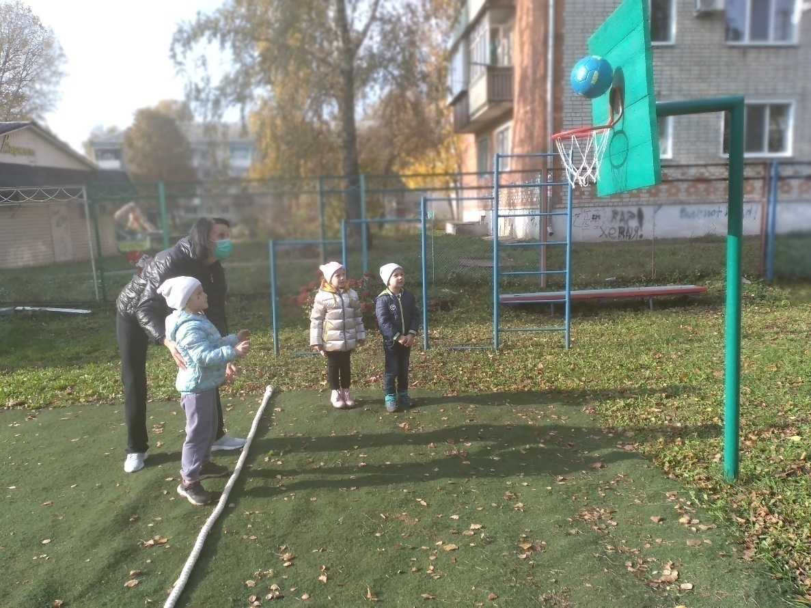
Элементы
спортивной игры
«Баскетбол»

Slide 19
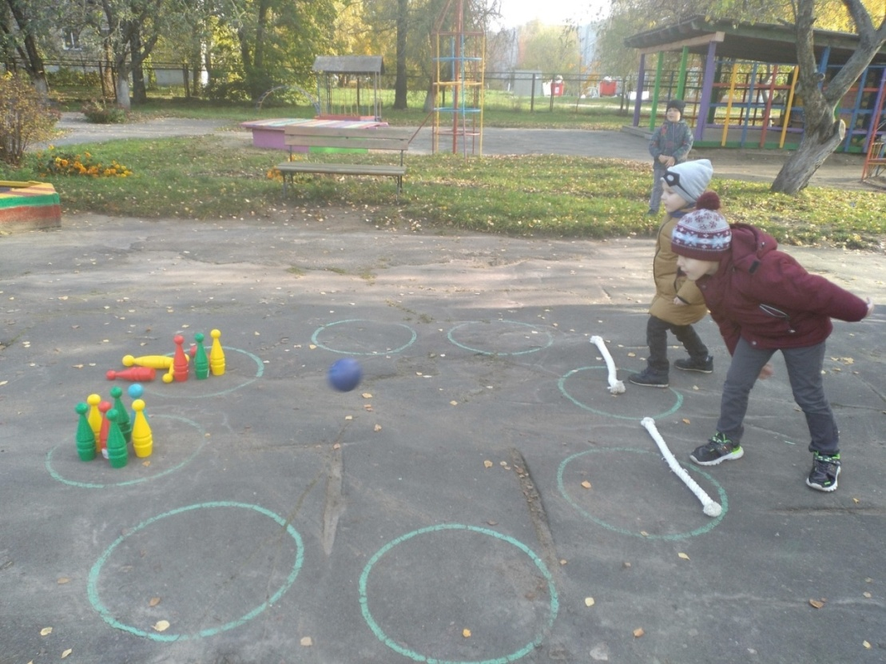
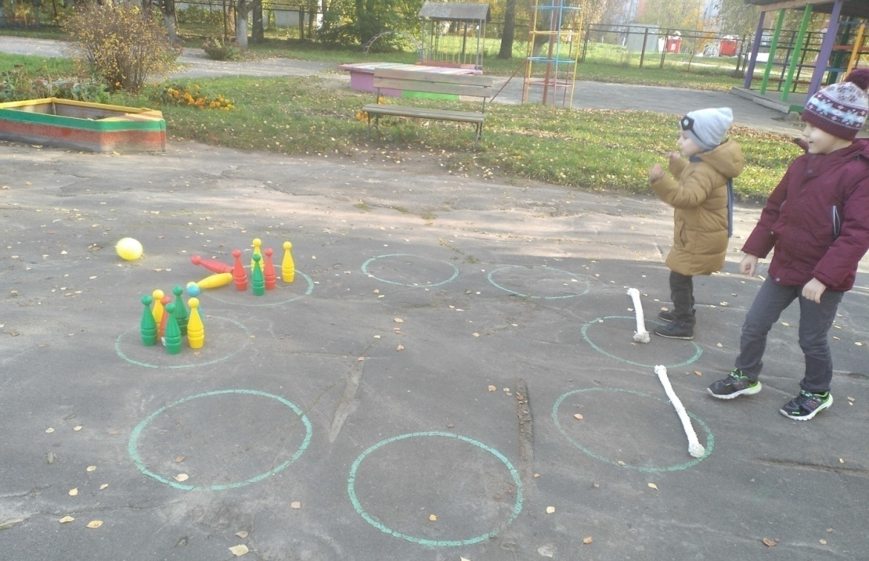
Городки

Slide 20
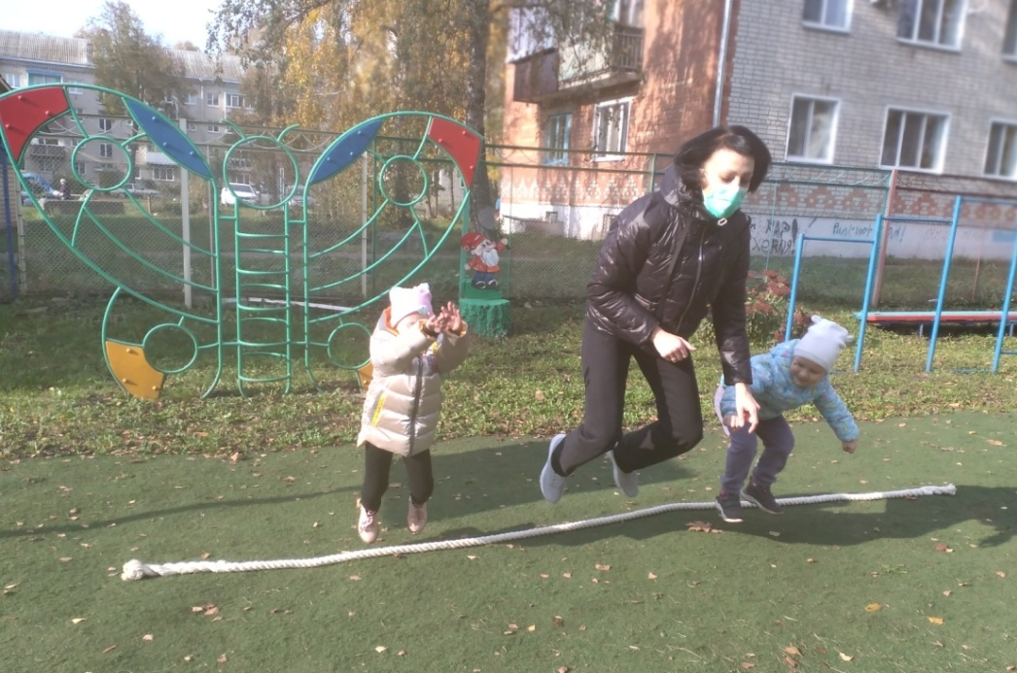
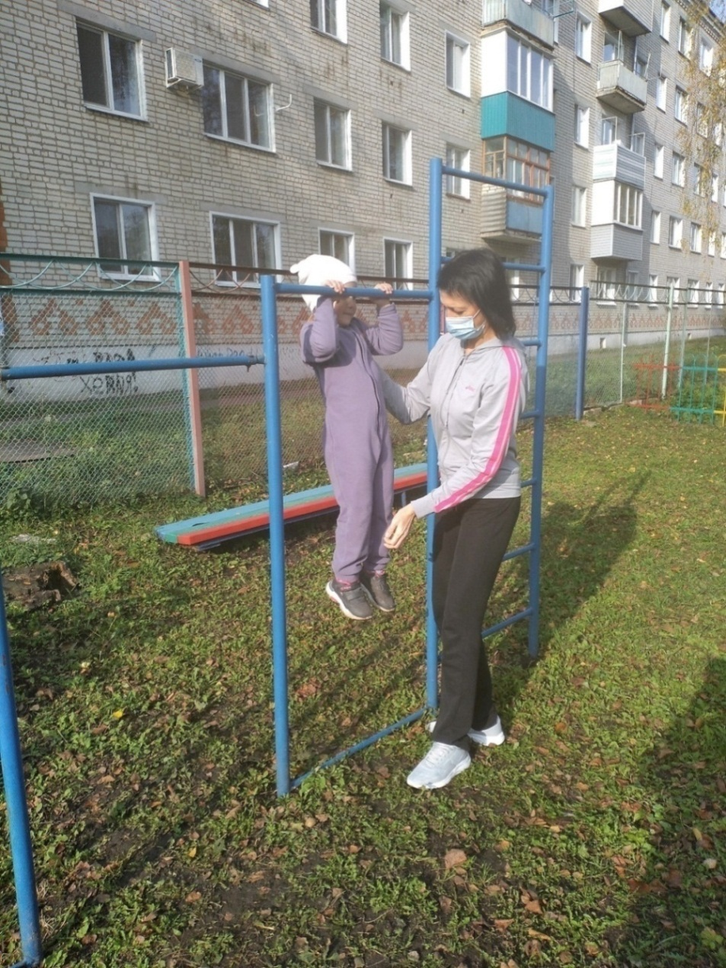
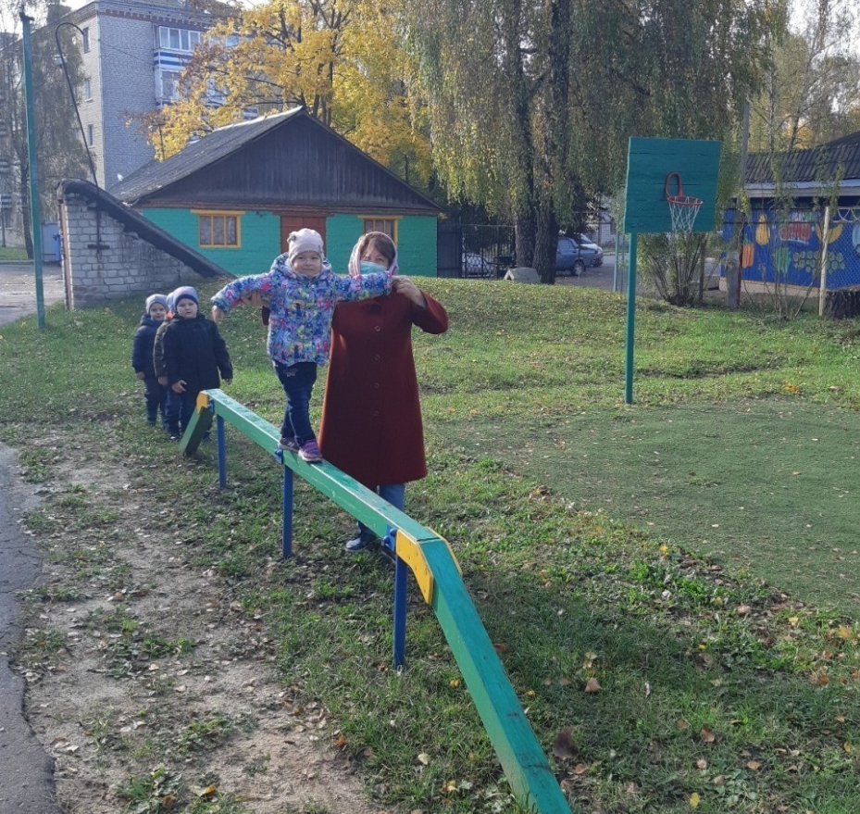
Индивидуальная
работа с воспитанниками

Slide 21
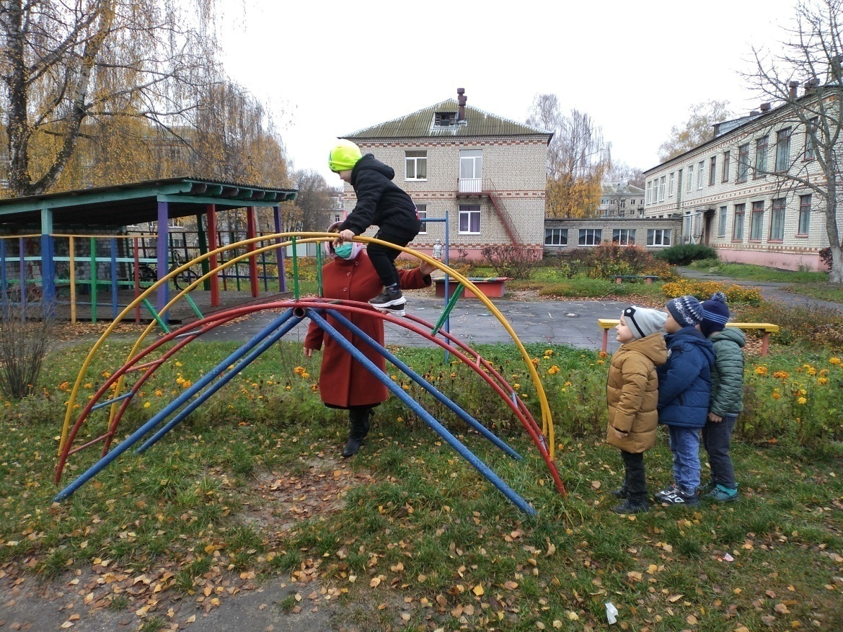
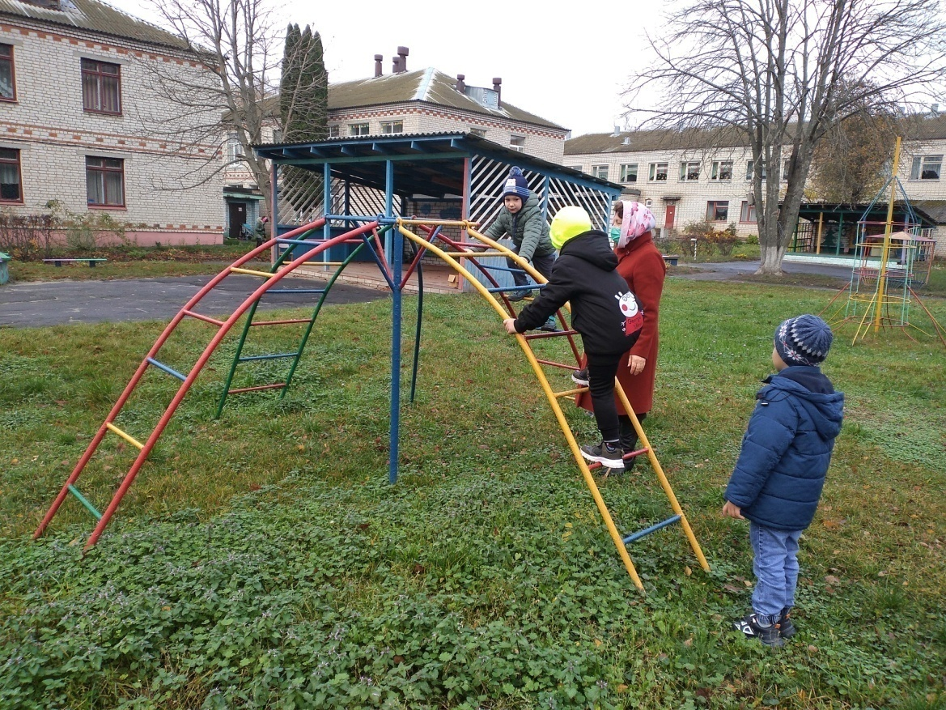

Slide 22
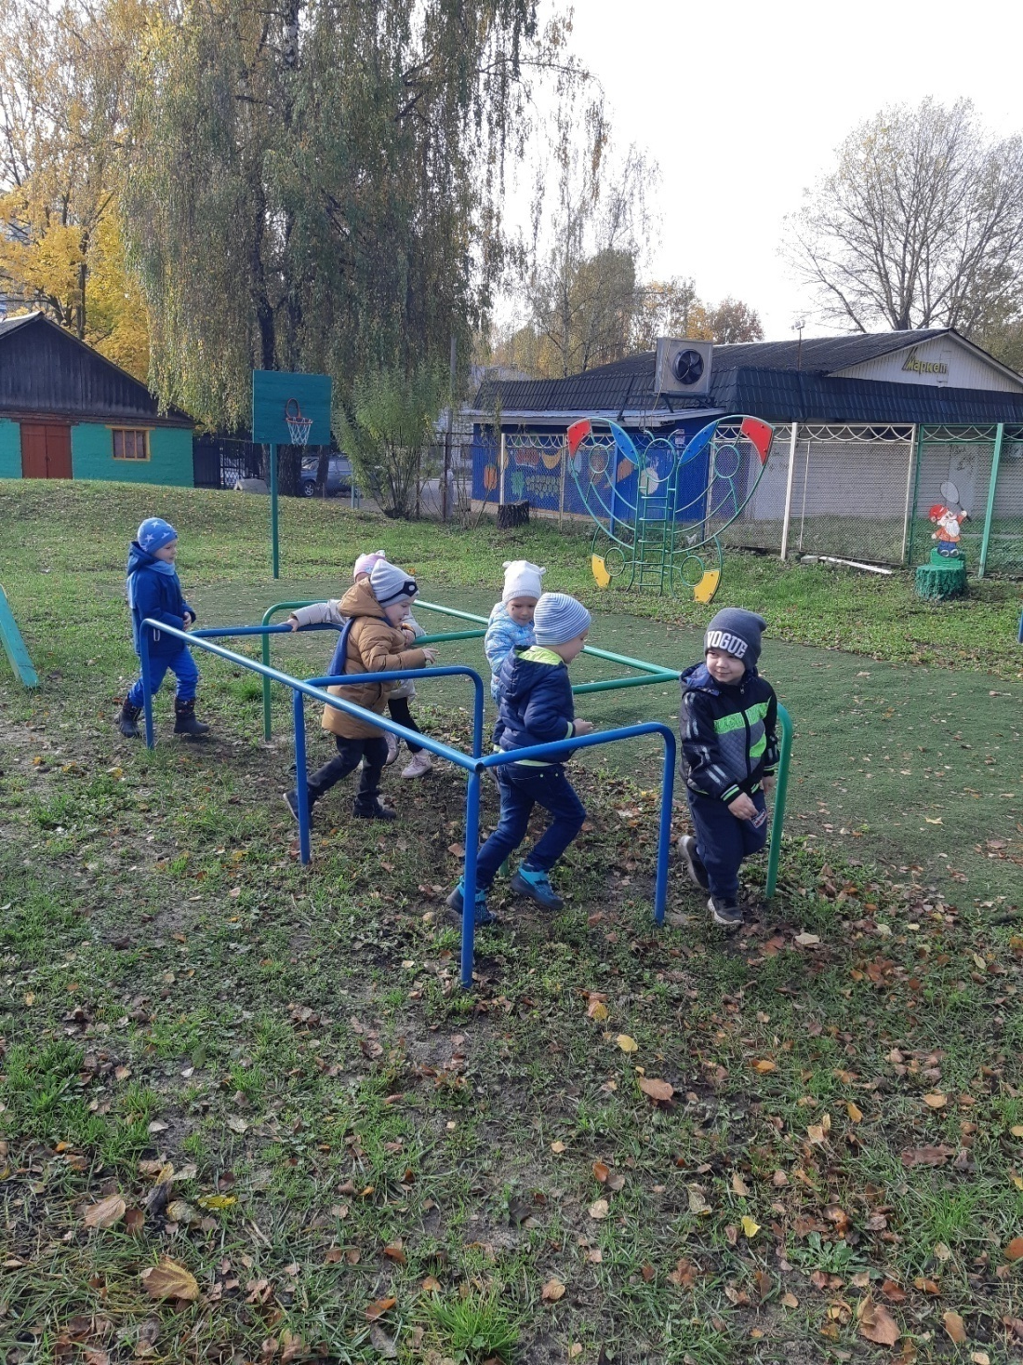
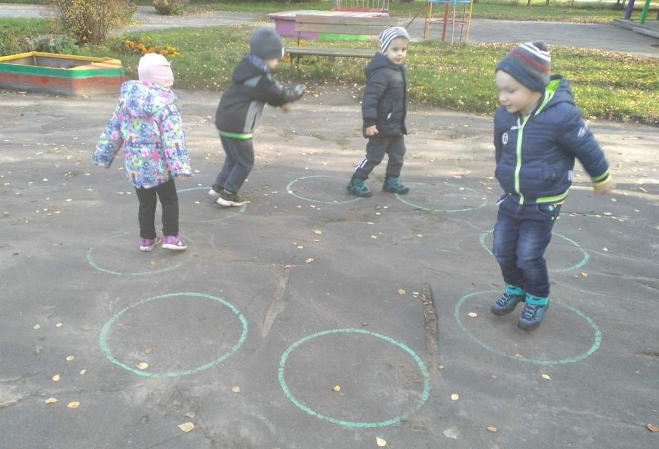
Самостоятельная двигательная
активность

Slide 23
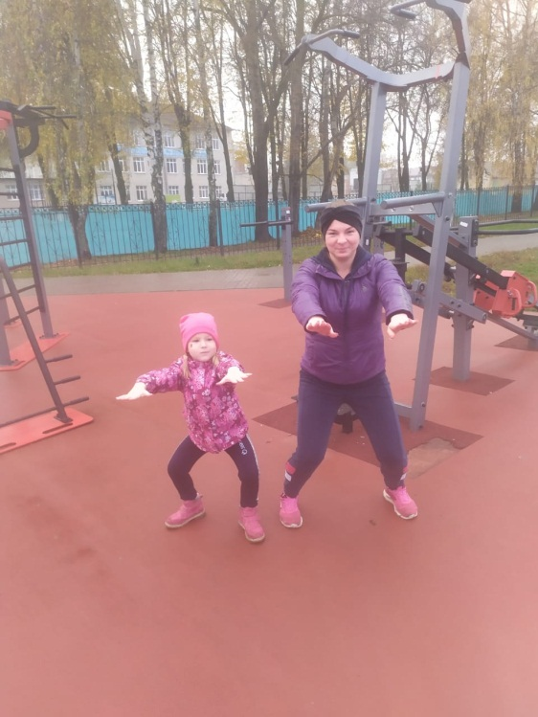
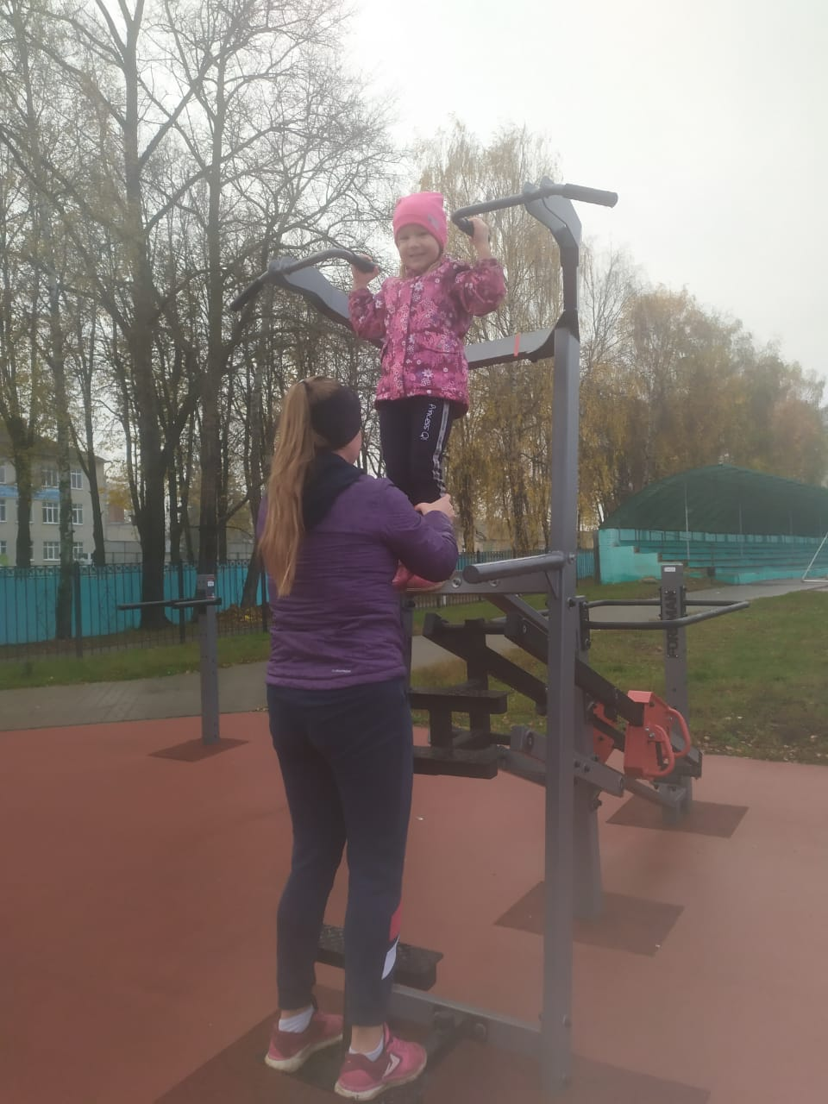
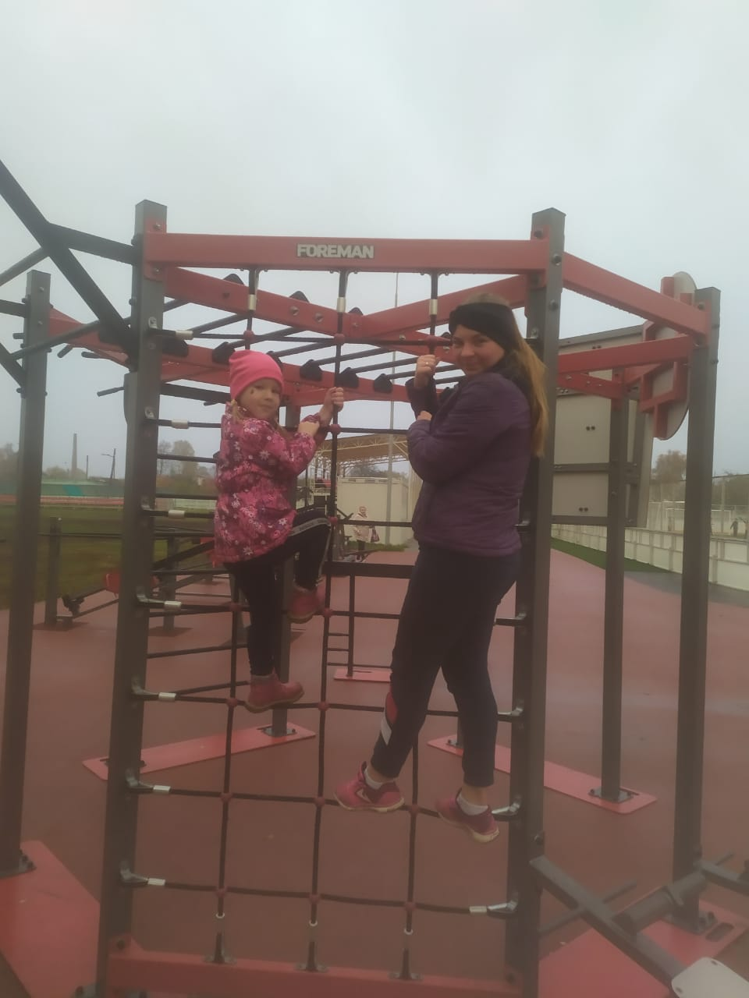
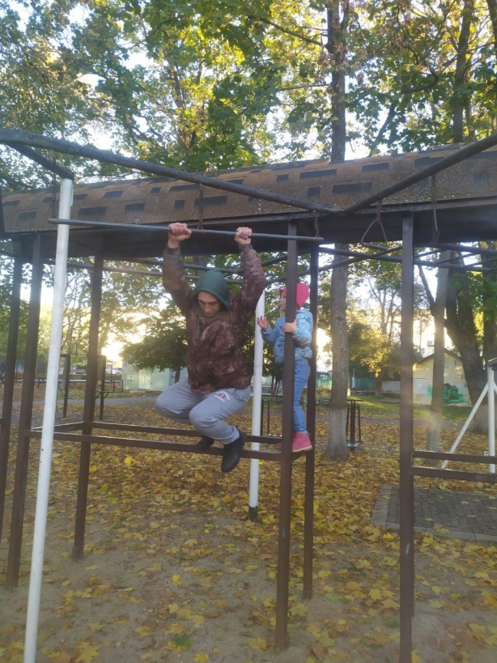
Взаимодействие с родителями (законными представителями)
«Папа, мама, я – спортивная семья!»
Значит, дружная семья!
И здоровая семья!
Без движения – ни дня
Папа, мама, я!

Slide 24
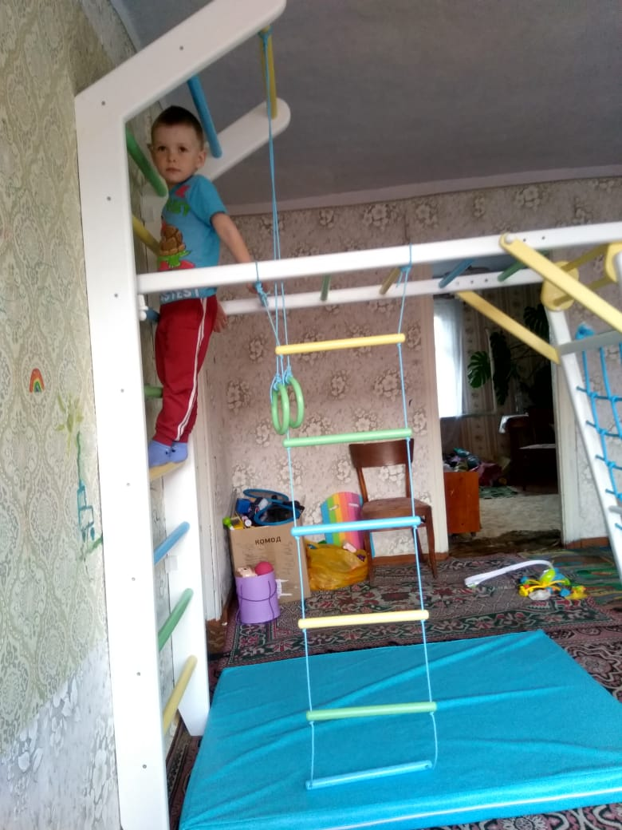
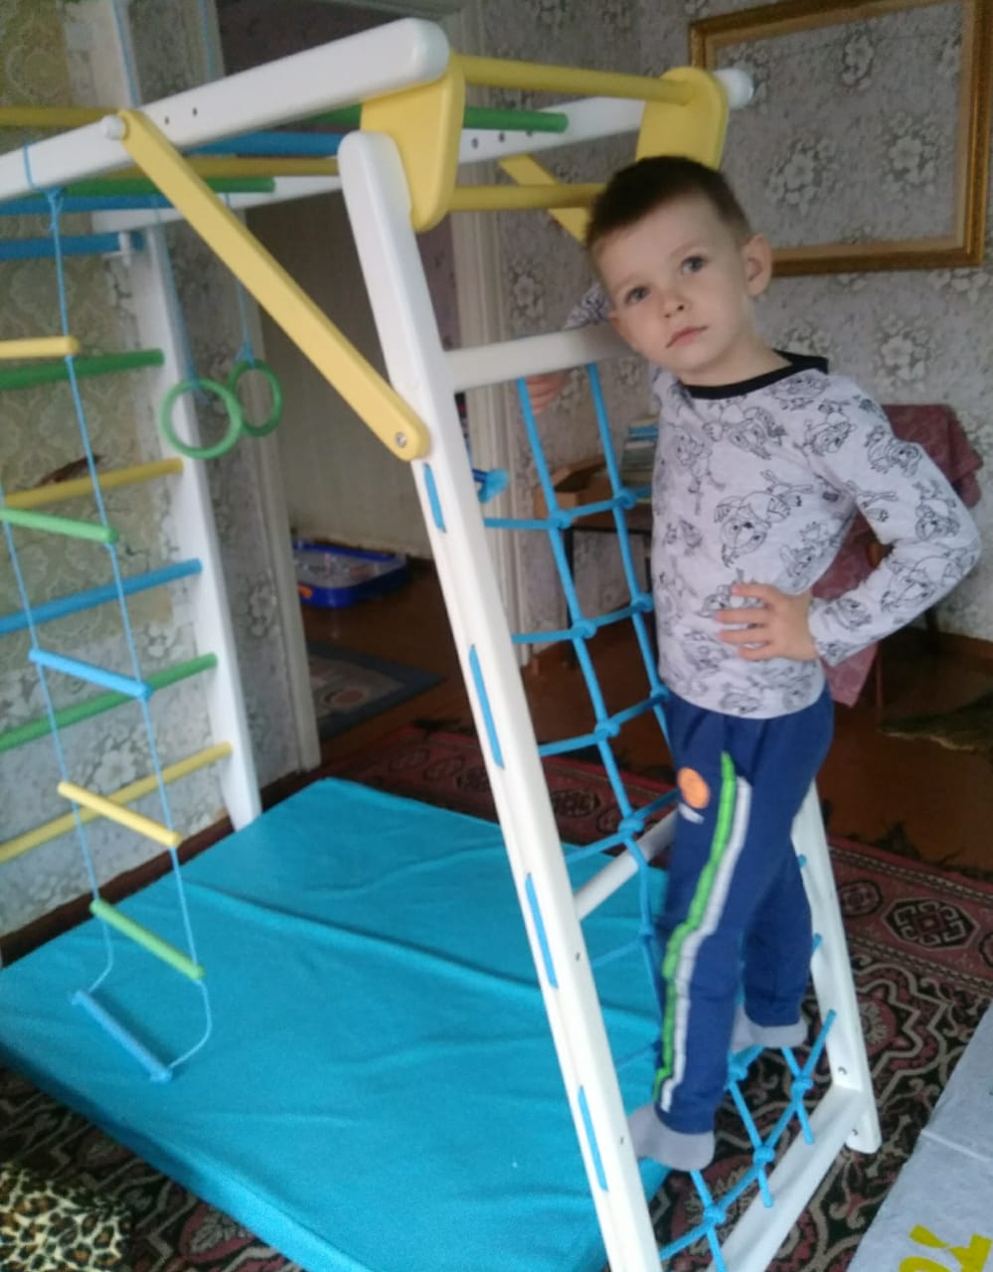

Slide 25
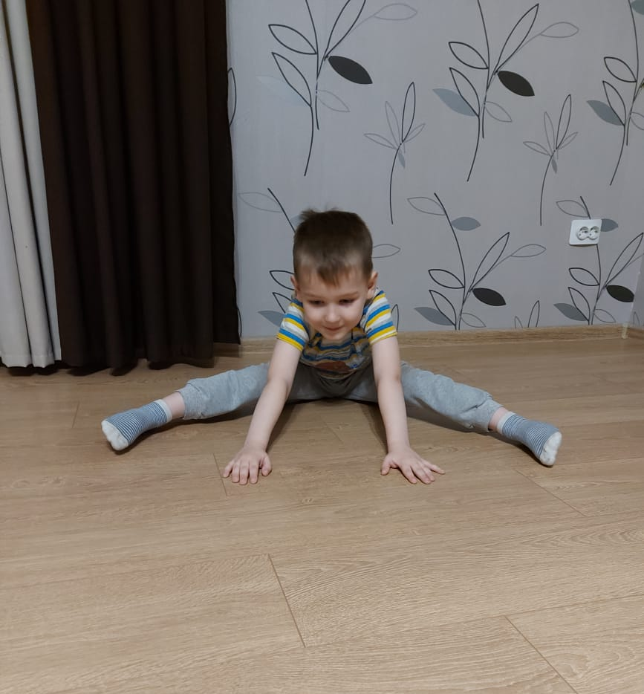
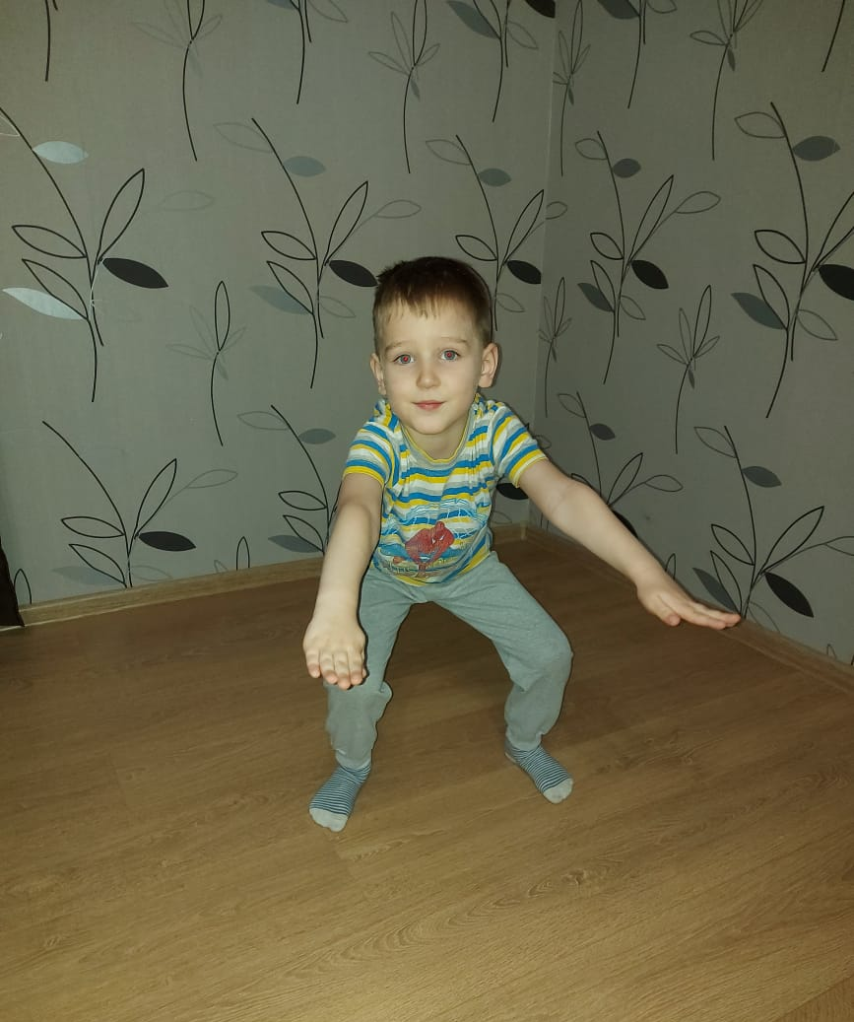
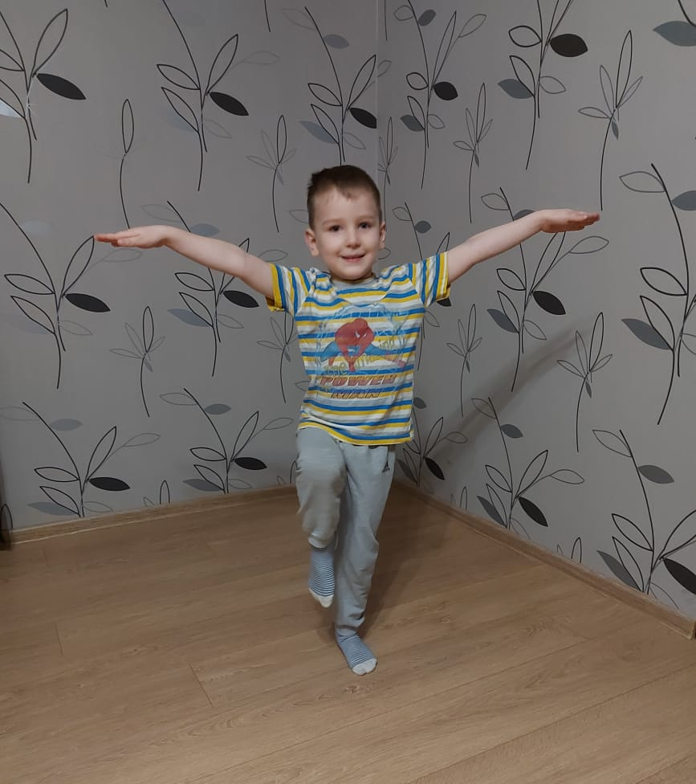
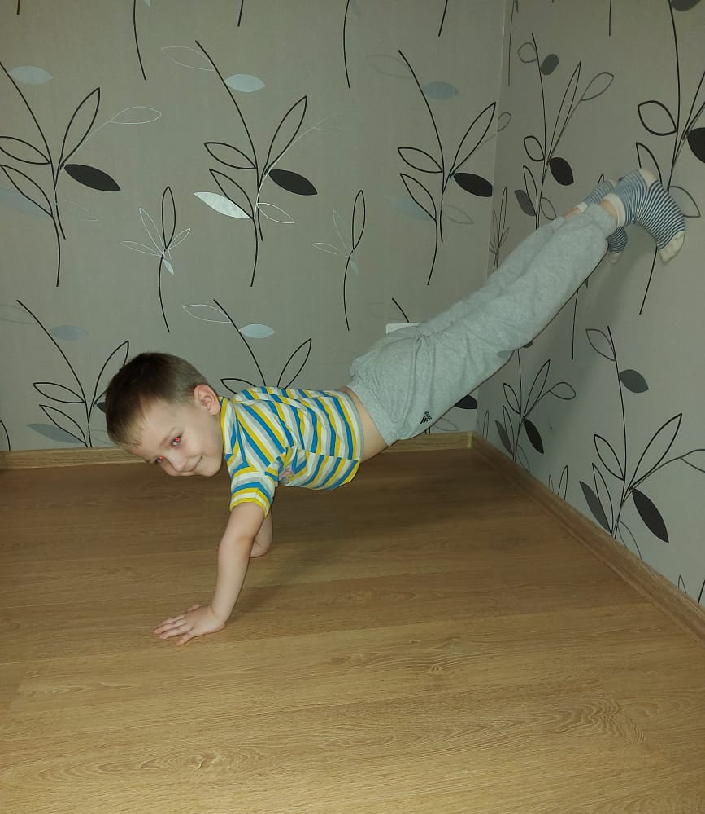
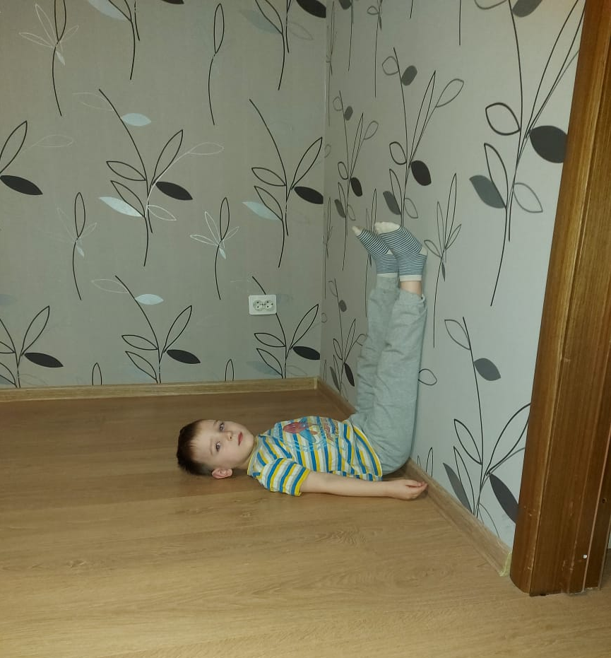

Slide 26
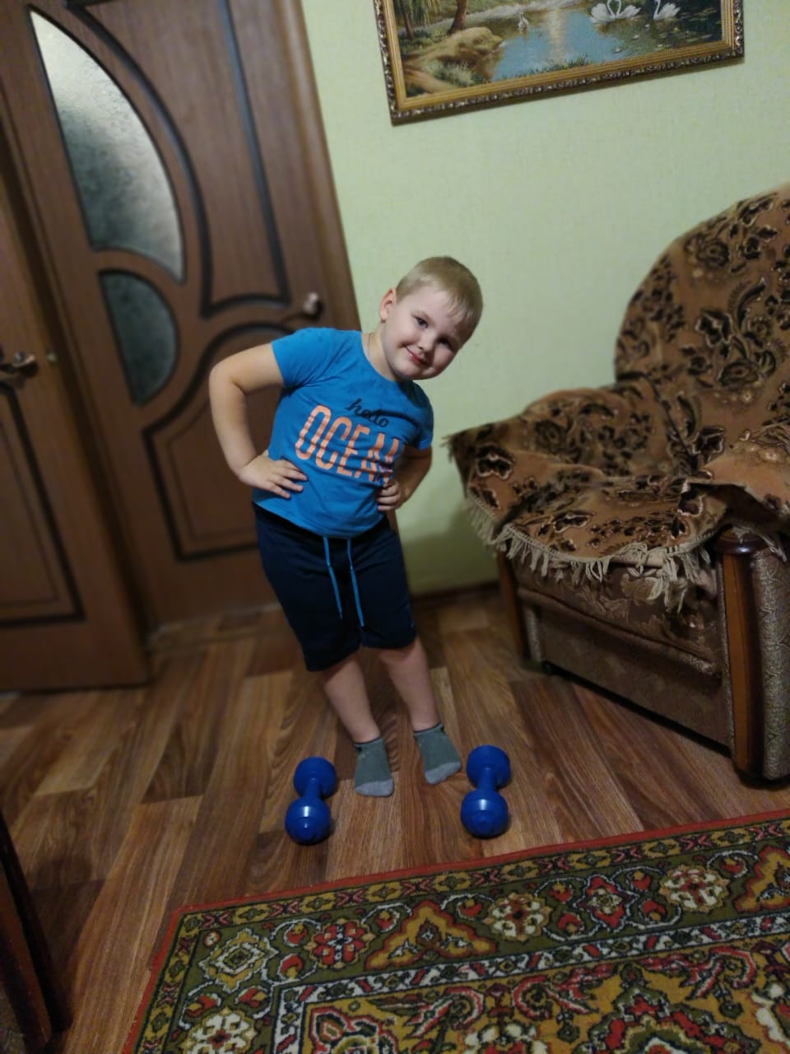
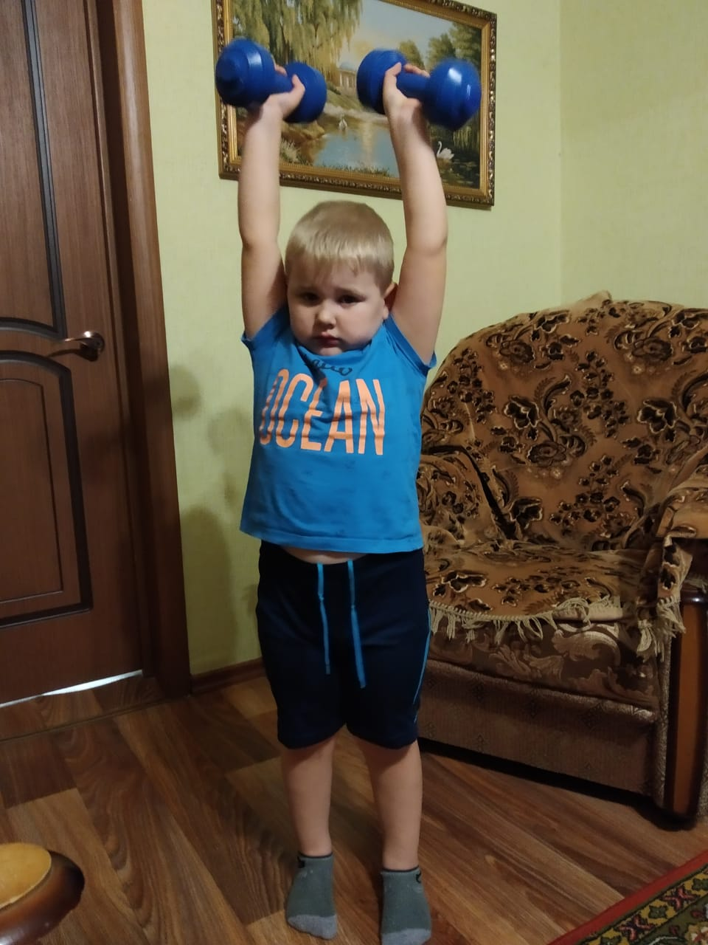
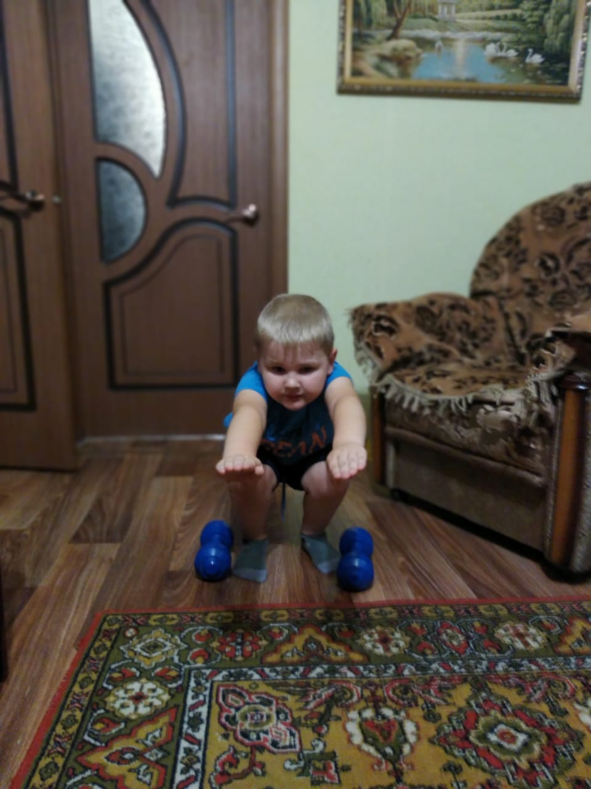

Slide 27
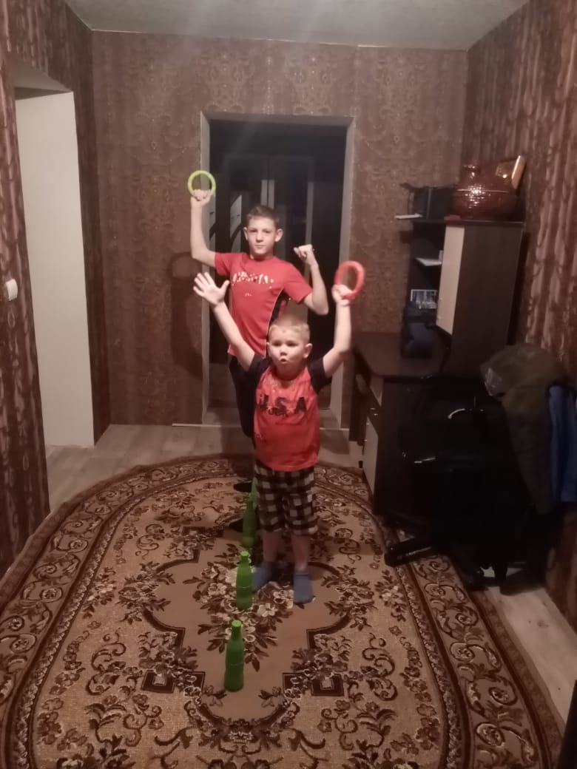
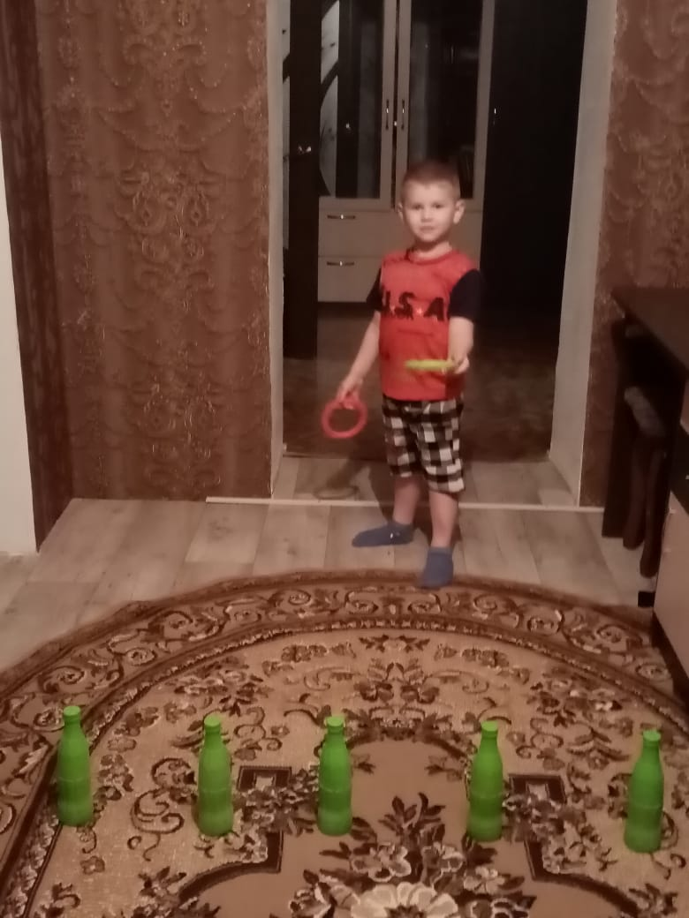

Slide 28
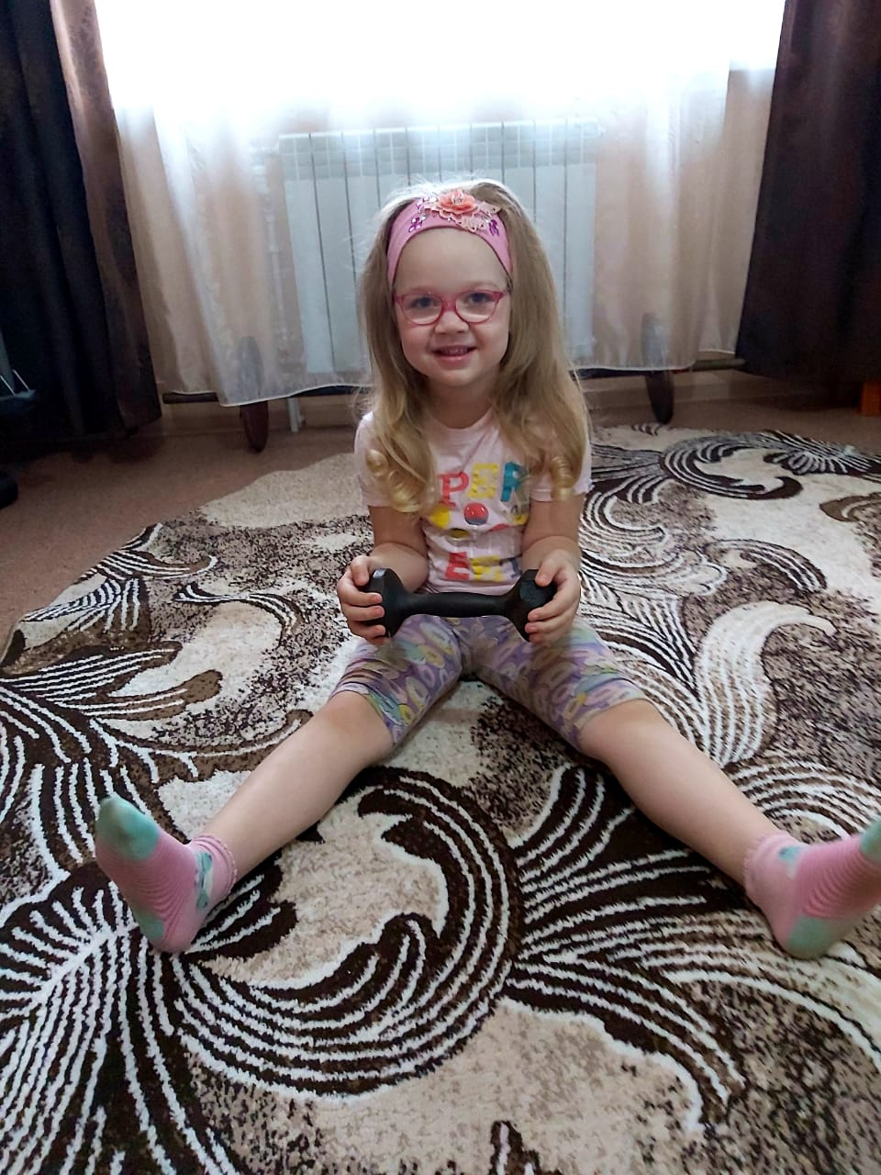
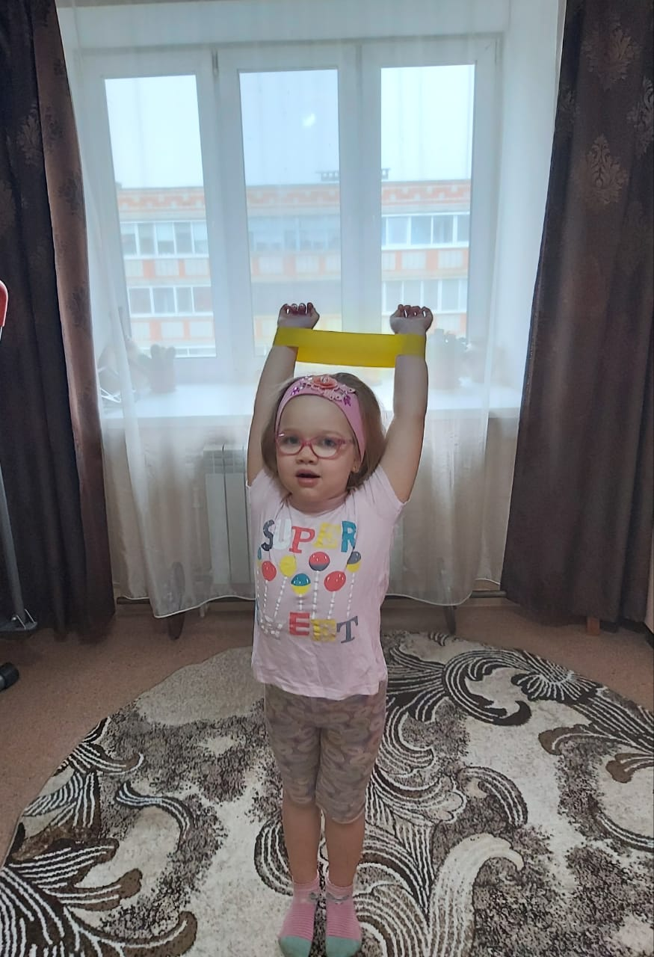
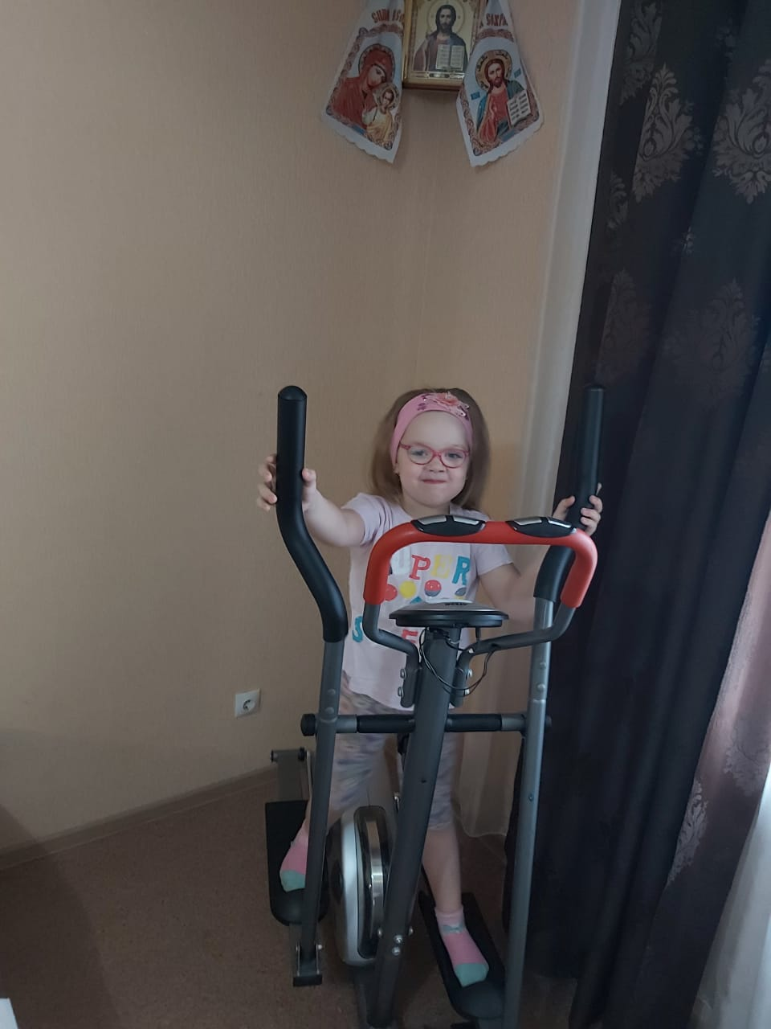

Slide 29
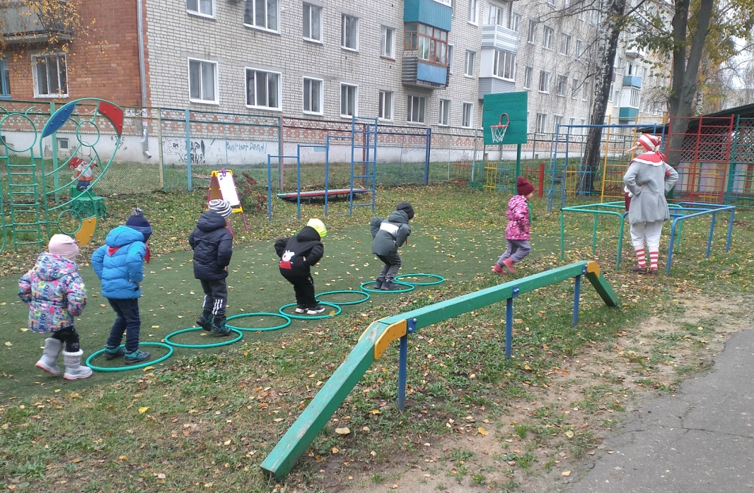
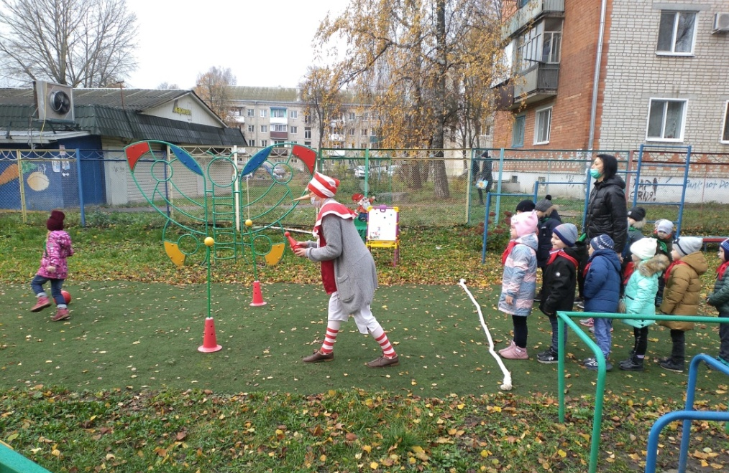
3. Заключительный этап.
Квест – игра
«В поисках ключика здоровья»

Slide 30



Slide 31

Очень важен спорт для всех.
Он – здоровье и успех!

